Slide 1

ESMIA — PARCOURS SIO — NIVEAU L2
ALPHA trans
Système Intelligent d'Optimisation des Transports à Madagascar
Projet Transversal présenté par RAMANDIMBISON Joel Alphambrinal (Matricule : SE 20240070), encadré par Monsieur RAZAFINDRAIBE Fabrice — Année universitaire 2025–2026.

Slide 2



CONTEXTE & PROBLÉMATIQUE
Le Constat sur le Terrain
À Madagascar, le taxi-brousse constitue l'épine dorsale des déplacements quotidiens pour des millions de personnes, reliant zones urbaines densément peuplées et régions rurales isolées. Ce mode de transport informel, bien qu'indispensable, souffre de dysfonctionnements structurels chroniques qui pénalisent à la fois les passagers et les transporteurs.
🕐 Absence d'horaires fixes
⚠️ Surcharge systématique
Les départs sont conditionnés par le remplissage du véhicule, entraînant des attentes interminables et une planification impossible pour les usagers.
La recherche de rentabilité maximale conduit à une surcharge fréquente des véhicules, augmentant les risques d'accidents et accélérant l'usure mécanique.
🗺️ Navigation à l'aveugle
🚦 Imprévisibilité du trafic
L'absence d'outils de planification entraîne des itinéraires sous-optimaux, une consommation excessive de carburant et des trajets inutilement longs.
Les congestions sévères à Antananarivo et les routes nationales fréquemment coupées (inondations, éboulements) rendent toute anticipation difficile.
Problématique centrale : Comment concevoir un système logiciel intelligent capable d'optimiser les trajets des taxi-brousse à Madagascar, tout en résistant aux contraintes matérielles locales (connectivité intermittente, ressources limitées, délestages) ?

Slide 3
OBJECTIFS DU PROJET
Les Objectifs du Prototype ALPHA trans
Face à cette problématique, le projet ALPHA trans vise à développer un prototype logiciel complet intégrant des algorithmes d'optimisation avancés, tout en restant opérationnel dans les conditions réelles de Madagascar. Quatre objectifs fondamentaux guident la conception du système.
Calcul d'itinéraire optimal
Maximisation des revenus
Intégrer simultanément la distance, le temps de parcours estimé et l'état du trafic pour proposer le trajet le plus efficace entre deux points du réseau routier malgache.
Déployer un algorithme d'optimisation du remplissage permettant aux transporteurs de maximiser leurs recettes à chaque départ, en sélectionnant la combinaison idéale de passagers et de bagages.
Recalcul dynamique temps réel
Haute robustesse opérationnelle
Assurer une réaction automatique et instantanée face aux imprévus (fermetures de routes, embouteillages) sans intervention manuelle, garantissant la continuité du service.
Concevoir une architecture résiliente fonctionnant en mode hors-ligne et tolérante aux coupures de courant, adaptée aux infrastructures technologiques locales limitées.

Slide 4


ARCHITECTURE TECHNIQUE
Stack Technologique Full-Stack
L'architecture d'ALPHA trans repose sur une approche distribuée et légère, exploitant au maximum l'écosystème React pour minimiser la redondance de code tout en garantissant des performances optimales sur des appareils aux ressources limitées.
Front-end Web — React.js v18.x
Front-end Mobile — React Native v0.73.x
Interface d'administration destinée aux coopératives de transport, permettant le suivi des performances de la flotte, la gestion des véhicules et l'analyse des données de trafic en temps réel.
Application Android native pour les passagers (réservation, suivi en temps réel) et les chauffeurs (navigation, gestion des départs). Partage de 70% du code avec la version Web.
Back-end — Node.js + Express
Base de données — MySQL v8.0
API REST performante, asynchrone et non-bloquante, capable de gérer de nombreuses requêtes simultanées avec une empreinte mémoire minimale, idéale pour les serveurs à ressources limitées.
SGBD relationnel garantissant l'intégrité référentielle des données critiques : réseau routier, profils utilisateurs, historiques de trajets et transactions financières.
Avantage clé : Grâce à l'écosystème React unifié, 70% du code source est partagé entre les plateformes Web et Mobile, réduisant considérablement les coûts de développement et de maintenance.

Slide 5


ALGORITHME 1 — NAVIGATION
Recherche d'Itinéraire Optimal — Algorithme A*
Le cœur de la navigation d'ALPHA trans repose sur l'algorithme de recherche heuristique A* (A-star), reconnu pour son efficacité dans les problèmes de plus court chemin sur graphes. Le réseau routier malgache est modélisé comme un graphe orienté pondéré où les nœuds représentent les carrefours et les arêtes les tronçons routiers.
Formule fondamentale
g(n) — Coût réel parcouru
Distance en kilomètres divisée par la vitesse ajustée selon le coefficient de trafic en temps réel. Reflète le coût effectif du trajet depuis le point de départ.
h(n) — Heuristique admissible
Distance à vol d'oiseau calculée via la Formule de Haversine, garantissant une estimation toujours inférieure ou égale au coût réel restant — condition essentielle à l'optimalité de A*.
Optimisation — Tas Binaire (Min-Heap)
La file de priorité est implémentée via un Min-Heap, garantissant une complexité d'extraction en O(\log n) et permettant le traitement de grands graphes routiers en quelques millisecondes.
Pourquoi A* plutôt que Dijkstra ? L'heuristique h(n) guide la recherche vers la destination, réduisant considérablement le nombre de nœuds explorés. Sur un réseau de 500+ villes malgaches, A* est jusqu'à 3× plus rapide que Dijkstra pur pour des trajets longue distance.

Slide 6


ALGORITHME 2 — OPTIMISATION
Maximisation du Remplissage — Problème du Sac à Dos 0/1
L'optimisation financière des départs repose sur le Problème du Sac à Dos 0/1 (Knapsack Problem), un classique de la programmation dynamique. L'objectif : sélectionner la combinaison de passagers maximisant les revenus totaux sans dépasser la capacité nominale du véhicule.
Modélisation mathématique
🎒 Le Sac à Dos
📦 Les Objets
Capacité maximale nominale du véhicule : 15 ou 18 places selon le type de minibus. Cette contrainte est absolue et ne peut être dépassée.
Chaque demande de passager constitue un objet :
Poids = Places occupées + volume équivalent des bagages
Valeur = Prix du billet en Ariary
⚙️ La Méthode
Programmation Dynamique avec reconstruction de la solution optimale. Complexité en temps pseudo-polynomial : O(n \cdot W) où n = nombre de demandes, W = capacité.
Impact concret : Sur un minibus de 15 places face à 12 demandes concurrentes, l'algorithme Knapsack permet d'augmenter les revenus de +27,6% par rapport à une gestion "premier arrivé, premier servi", en sélectionnant intelligemment 8 passagers à forte valeur.

Slide 7
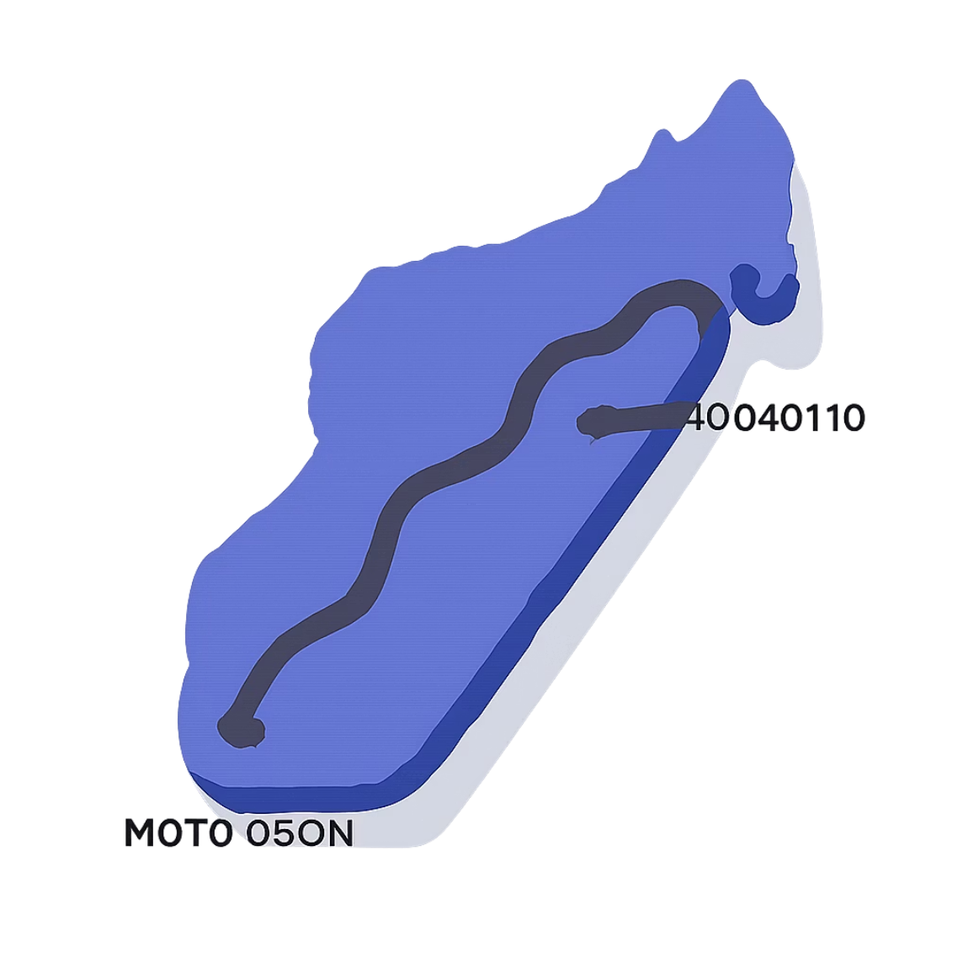
SCÉNARIO RÉEL 1
Recherche d'Itinéraire — Antananarivo ➔ Morondava
Ce premier scénario illustre la capacité du système à calculer un trajet optimal sur l'une des routes les plus empruntées de Madagascar, reliant la capitale à la célèbre Avenue des Baobabs. Les données d'entrée simulent des conditions réalistes de trafic et d'état des routes.
Données en entrée
📍 Point de départ
🏁 Point d'arrivée
Antananarivo — Capitale de Madagascar, nœud central du réseau routier national.
Morondava — Ville côtière de l'Ouest, destination touristique majeure.
Résultats de la simulation
650km
Distance totale
Trajet optimal calculé via l'algorithme A* sur le graphe routier.
16h15
Temps estimé
Durée intégrant les coefficients de trafic et l'état des routes.
195K
Coût estimé (Ar)
Prix du billet calculé automatiquement selon distance et demande.
50ms
Temps de calcul
Performance de l'algorithme A* avec Min-Heap optimisé.
Note de performance : Un calcul effectué en moins de 50 millisecondes sur un smartphone d'entrée de gamme démontre la viabilité du système dans les conditions matérielles réelles de Madagascar.

Slide 8

SCÉNARIO RÉEL 2
Recalcul Dynamique — Fort Dauphin ➔ Antananarivo
Ce scénario teste la réactivité du système face à un événement perturbateur majeur : la fermeture soudaine d'un tronçon routier critique. La capacité de recalcul automatique et instantané est essentielle pour maintenir la fiabilité du service dans un environnement imprévisible.
L'événement perturbateur
Fermeture d'un tronçon routier majeur sur l'axe Fort Dauphin–Antananarivo, simulant une inondation saisonnière ou un embouteillage sévère bloquant la route nationale pendant plusieurs heures.
Réaction automatique du système
Détection automatique
Le système détecte le changement d'état du graphe routier en temps réel via les flux de données trafic ou les signalements utilisateurs.
Recalcul instantané en 30 ms
Sans aucune action de l'utilisateur, l'algorithme A* relance une recherche complète sur le graphe mis à jour en 30 millisecondes seulement.
Redirection via Fianarantsoa
Le système propose automatiquement un itinéraire de déviation passant par Fianarantsoa via une route secondaire, avec un surcoût de seulement +23 km.
Performance clé : Un recalcul complet en 30 ms — soit moins d'un clignement d'œil — garantit une expérience utilisateur fluide même dans les situations les plus critiques, sans interruption de service perceptible.

Slide 9
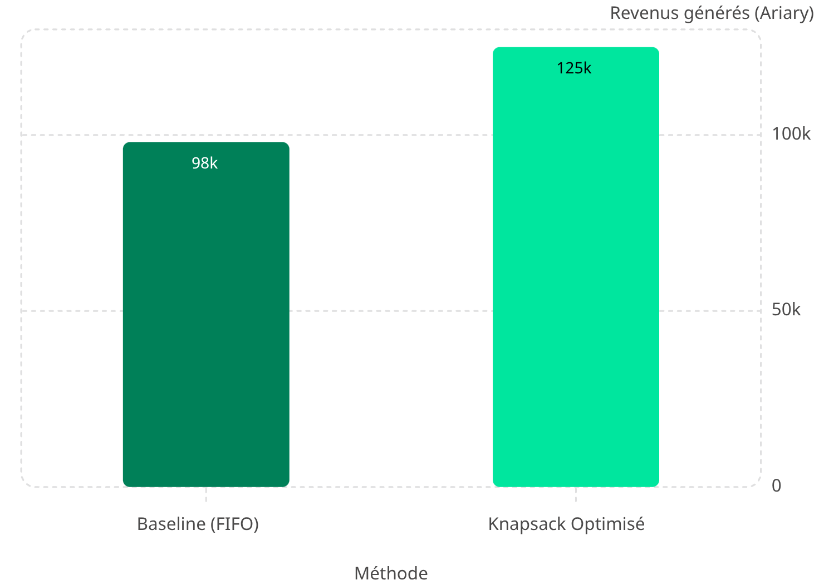
SCÉNARIO RÉEL 3
Impact Financier de l'Optimisation Knapsack
Ce troisième scénario quantifie concrètement la valeur ajoutée de l'algorithme d'optimisation du remplissage. Un minibus de 15 places fait face à 12 demandes de passagers avec des profils de bagages variés. Deux stratégies sont comparées : la méthode traditionnelle et l'approche algorithmique optimisée.
Cas d'étude détaillé
Configuration : Minibus de 15 places disponibles. 12 demandes de passagers reçues, chacune avec un nombre variable de places requises et un volume de bagages différent. L'objectif est de sélectionner la combinaison maximisant les revenus sans dépasser la capacité.
📋 Méthode Baseline — Premier arrivé, premier servi
🤖 Méthode Optimisée — Algorithme Knapsack
Sélection intelligente de 8 passagers idéaux maximisant le revenu total sous contrainte de capacité. Résultat : 125 000 Ariary générés, soit une augmentation significative.
Les passagers sont acceptés dans l'ordre d'arrivée jusqu'à saturation du véhicule. Aucune optimisation de la combinaison. Résultat : 98 000 Ariary générés avec un remplissage sous-optimal.
+27,6%
Gain net de rentabilité
Augmentation des revenus par départ grâce à l'optimisation algorithmique du remplissage.

Slide 10

ROBUSTESSE & PERSPECTIVES
Résilience Locale & Vision 2035
Mécanismes de Robustesse — Contraintes Locales
Perspectives d'Amélioration — Horizon 2035
ALPHA trans est conçu pour fonctionner dans les réalités infrastructurelles de Madagascar, où la connectivité et l'alimentation électrique sont souvent intermittentes.
01
02
Données cartographiques réelles
Géolocalisation & FinTech
Remplacer les données simulées par l'ingestion de flux OpenStreetMap et l'intégration de serveurs de routage comme OSRM pour une précision géographique maximale.
Intégrer le tracking GPS en temps réel des véhicules et un module de paiement par Mobile Money (MVola, Orange Money) pour une expérience utilisateur complète.
Mode hors-ligne intégral
Sérialisation et mise en cache locale du graphe routier complet en format JSON. Toutes les fonctionnalités de navigation restent opérationnelles sans connexion Internet.
03
Business Intelligence
Développer des tableaux de bord analytiques permettant aux coopératives de suivre la rentabilité de leur flotte, d'identifier les tendances et d'optimiser leurs stratégies commerciales.
Résilience aux délestages
Sauvegarde automatique de l'état de l'application toutes les 5 minutes, garantissant la reprise immédiate après une coupure de courant sans perte de données.
Ouverture continentale : Le modèle architectural et algorithmique d'ALPHA trans est réutilisable et adaptable à d'autres métropoles africaines confrontées au transport informel, telles que Dakar, Nairobi ou Kinshasa.
Optimisation matériel limité
Architecture logicielle ultra-légère optimisée pour fonctionner de manière fluide sur des smartphones anciens à faible RAM, largement répandus à Madagascar.
Bilan du projet : Validation complète des compétences full-stack acquises en L2 SIO (React, Node.js, MySQL) et passage réussi de la théorie algorithmique (Graphes, Programmation dynamique) à une application concrète du monde réel. « Merci pour votre attention — Avez-vous des questions ? »

